Slide 1

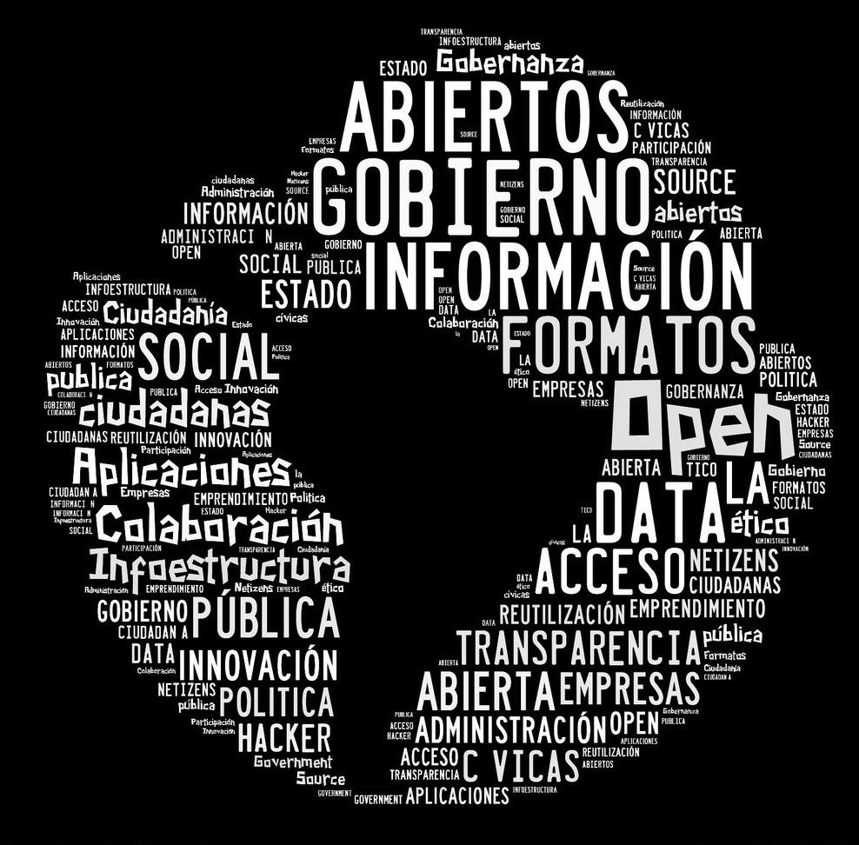

Gobierno Abierto: ¿Estado del Arte?
Los tiempos están cambiando…
Álvaro V. Ramírez-Alujas - Twitter: @redmatriz
Consultor ILPES/CEPAL & Fundador @GIGAPP
#OpenGovJedi, #GovPunk & #GobLabCrafter

Slide 2
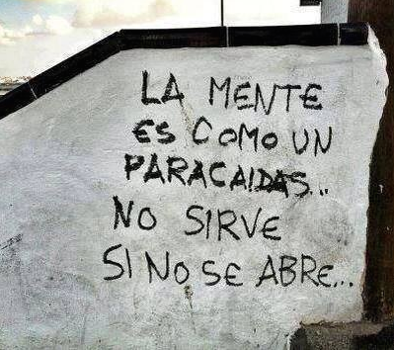

Slide 3
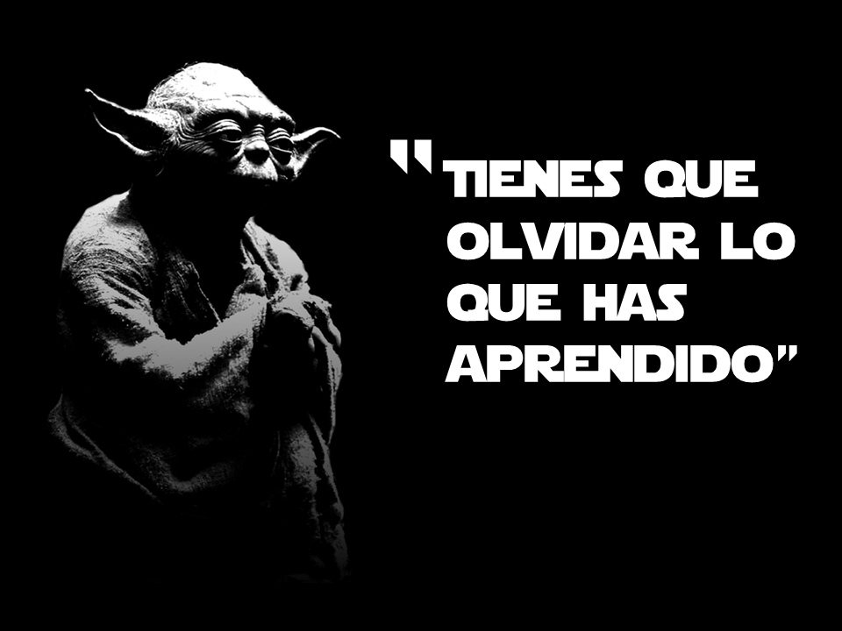

Slide 4
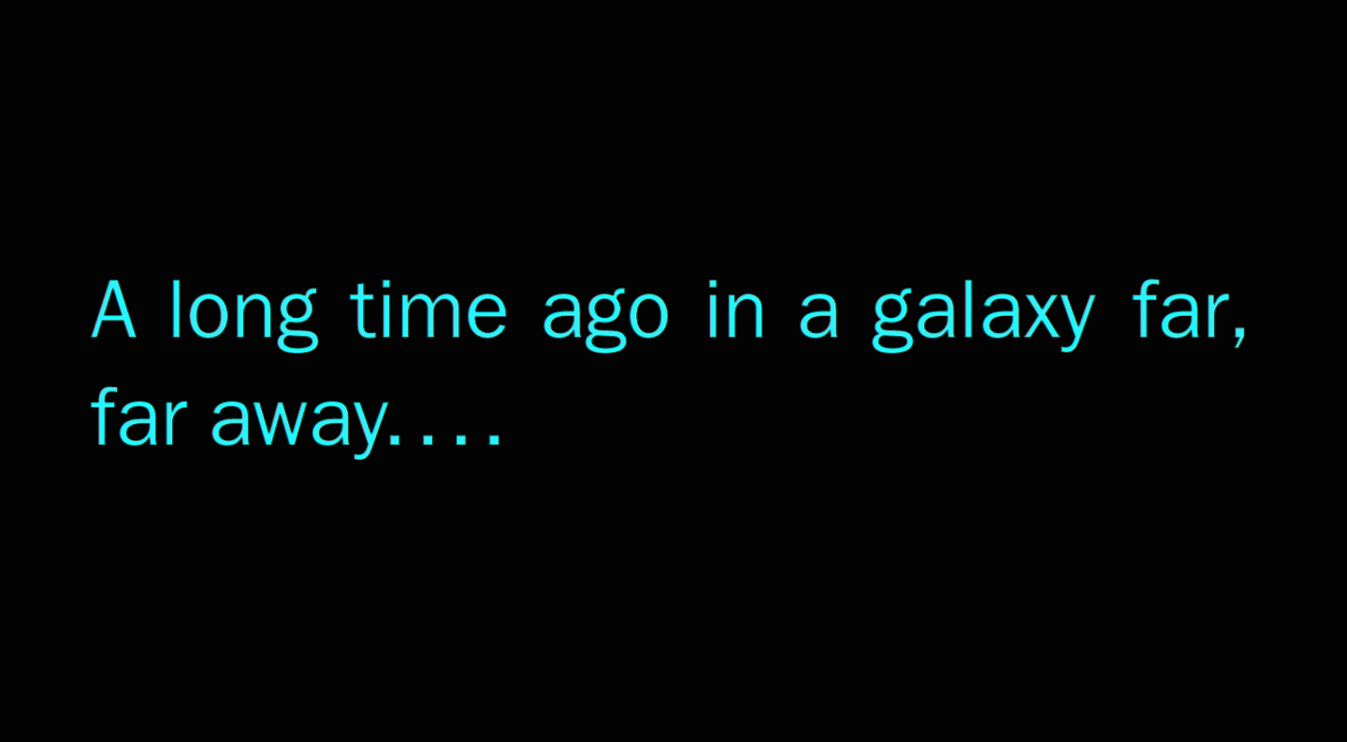

Slide 5

¿Qué es el Gobierno Abierto?
¿Cuáles son los desafíos emergentes y oportunidades que tenemos en el contexto de las llamadas políticas y planes de Gobierno Abierto en la región?

Slide 6
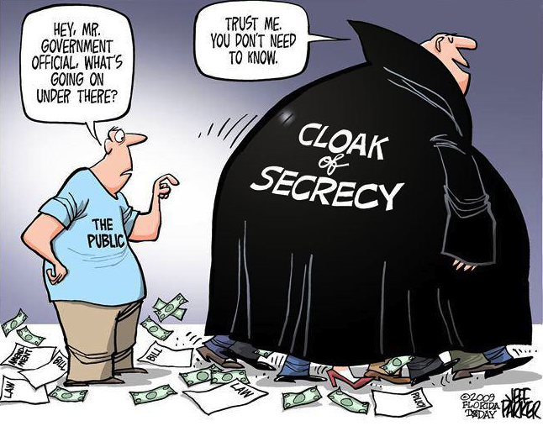

Slide 7
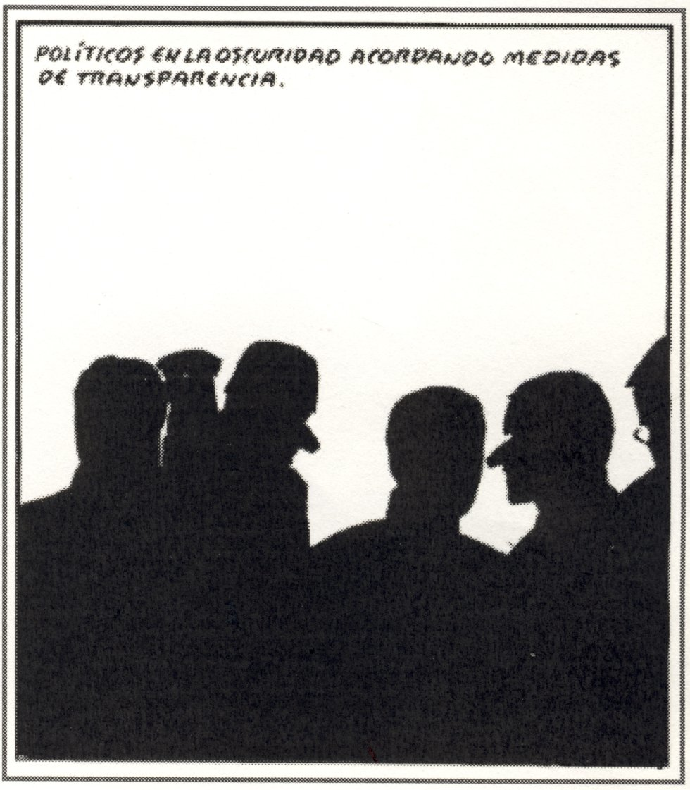
Gobierno Abierto: ¿Para qué?
[El imperativo de la transparencia, la rendición de cuentas y la apertura y acceso a la información pública]
Fuente: El Roto – El País, 18 de marzo de 2012
Notes:
El principal elemento transformador: la transparencia porque nos hace responsables frente a la comunidad…

Slide 8
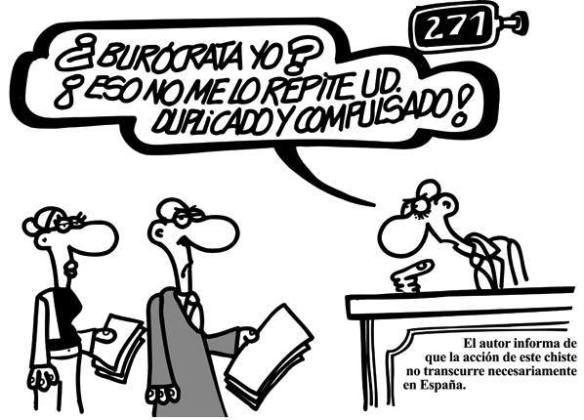
Gobierno Abierto: ¿Para qué?
[La perspectiva del ciudadano y la necesidad de modernizar las Administraciones Públicas – Mejoramiento e innovación pública]
Fuente: Forges – PUBLIC, Boletín IGDP ESADE
Notes:
Los empleados públicos no prestan servicios a los clientes; prestan democracia (Denhardt J.V. & Denhardt, R.B., 2003:xi)
Prestan derechos y libertades… Lo que fundamenta la legitimidad de la Administración

Slide 9

Gobierno Abierto: ¿Para qué?
[La oportunidad de ampliar los espacios de participación ciudadana y promover la colaboración e innovación social – Netizens “Ciudadanos en Red”]
Fuente: Twitter [imagen de sobrecarga o no disponibilidad del servicio]

Slide 10
Algunas ideas para partir el viaje…
El gobierno abierto tiene que ver con…
Valores (y derechos!)
Cultura (política, cívica, institucional, organizacional…)
Prácticas [cotidianas]… Nuevas Actitudes + Aptitudes!
Foco en el ciudadano [definición de agendas, co-creación, co-producción… participación y colaboración]
Gobernar es conversar… [Innovación de raíz democrática]
Cambios en la infraestructura organizativa e institucional de la gestión pública [y mucho más allá del e-Gov!]
Un nuevo ecosistema… Gobernanza abierta y colaborativa: Lleno y abundante de iniciativas públicas, privadas y sociales…
En definitiva: Es política… la Polis, el Ciudadano como protagonista!

Slide 11

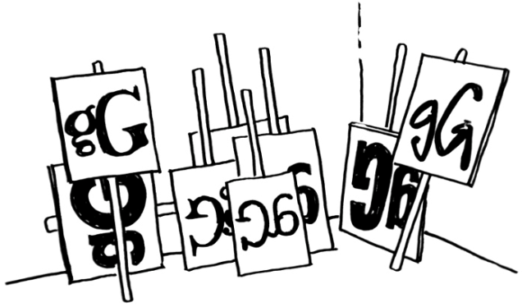
¡Gobierno abierto es la respuesta! A las preguntas que dicen relación con…
a) mejorar los niveles de transparencia y acceso a la información mediante la apertura de datos públicos (para ejercer control social sobre los gobiernos y facilitar la rendición de cuentas) y la reutilización de la información del sector público (para promover la innovación y el desarrollo económico);
b) facilitar la participación de la ciudadanía en el diseño e implementación de las políticas públicas (e incidir en la toma de decisiones); y
c) favorecer la generación de espacios de colaboración e innovación entre los diversos actores, particularmente entre las administraciones públicas, la sociedad civil y el sector privado, para co-diseñar y/o co-producir valor público, social y cívico.
…En definitiva: Pasar de un modelo “analógico”, hermético y autorreferente de gestión pública, a un modelo “digital”, abierto, distribuido e incluyente…
Fuente: Ramírez Alujas & Dassen, 2012
Notes:
Dassen, Nicolás y Juan Cruz Veyra, Editores (2012). Gobierno Abierto y Transparencia Focalizada. Tendencias y desafíos para América Latina y el Caribe, Banco Inter-Americano de Desarrollo, Washington DC. Disponible en: http://idbdocs.iadb.org/wsdocs/getdocument.aspx?docnum=37245829
Capítulo específico sobre Gobierno Abierto: http://www.gigapp.org/administrator/components/com_jresearch/files/publications/AVRA-DASSEN2012.pdf

Slide 12
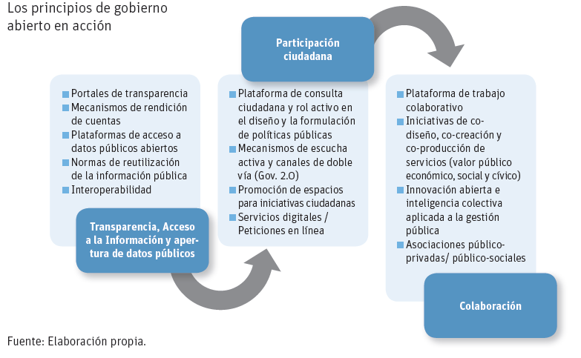
Los principios del gobierno abierto en acción
Fuente: Ramírez-Alujas y Dassen, 2012

Slide 13
Transparencia (Saber). Un gobierno transparente proporciona información sobre lo que está haciendo, pone a disposición sus fuentes y bases de datos, y publica los planes de actuación por los que puede ser considerado responsable frente a la sociedad. Ello fomenta y promueve la rendición de cuentas ante la ciudadanía y un permanente control social;
2. Participación (Tomar parte). Un gobierno participativo promueve el derecho de la ciudadanía a participar activamente en la formulación de las políticas públicas y a facilitar el camino para que las administraciones públicas se beneficien del conocimiento, ideas y experiencia de los ciudadanos. Promueve la creación de nuevos espacios de encuentro y dialogo que favorezcan el protagonismo, implicación y deliberación de los ciudadanos en los asuntos públicos; y
3. Colaboración (Contribuir). Un gobierno colaborativo compromete e implica a los ciudadanos y demás agentes sociales en el esfuerzo por trabajar conjuntamente para resolver los (cada vez más complejos) problemas públicos, aprovechando el potencial y energías disponibles en vastos sectores de la sociedad. Ello supone la colaboración, cooperación y el trabajo coordinado no sólo con la ciudadanía, sino con las empresas, asociaciones, organizaciones de la sociedad civil y demás actores, y permite el esfuerzo conjunto dentro de las propias administraciones, entre ellas y sus funcionarios transversalmente.

Slide 14
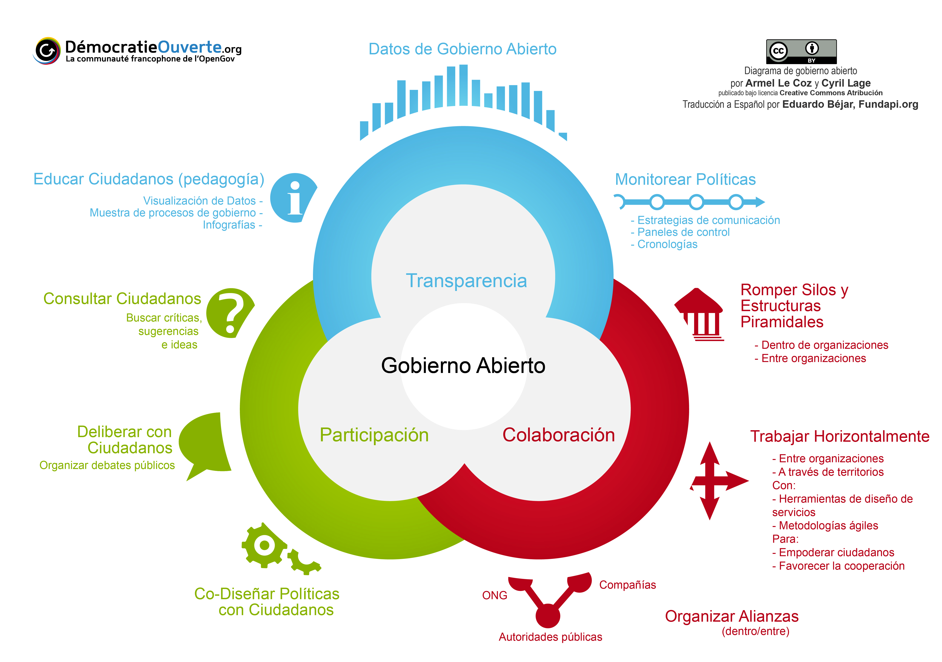
Modelo de Gobierno Abierto
[ONTSI, 2013]
Notes:
Los orígenes de la actual concepción del término gobierno abierto provendría de la confluencia de tres movimientos distintos que, por canales diversos, le darían sustento:
“El derecho a saber”: Que aglutina todos los avances impulsados por los movimientos ligados al derecho de acceso a la información pública, a la transparencia y rendición de cuentas, y cuyas raíces (para el caso norteamericano) pueden ser encontradas en el ideario generado por algunos periodistas a partir de la década de los años 50 del siglo XX y del apoyo de congresistas de esa época (como es el caso de John E. Moss Jr.). Vagamente puede encontrarse en los ideales de los padres y fundadores de la democracia americana. [Ver]
“Software Libre/De Código Abierto”: Articula y relaciona los diferentes movimientos que abogan por la existencia de software libre y plataformas abiertas, sobre la base de contenidos en código abierto y de libre acceso en materia de permisos, usos y reutilización de datos e información. Las raíces de este movimiento van de la mano con la aparición y desarrollo de los (mal llamados) “piratas informáticos” o “hackers”; con las comunidades que trabajan bajo una filosofía “abierta” (como Linux o el trabajo colaborativo que es visible en Wikipedia) [Uso]
“Innovación Abierta/Innovación desde los usuarios”: Que dice relación con la captura, facilitación e incorporación activa de las personas en los procesos de innovación y en los resultados generados a partir de ella. En cierto modo, esta vertiente se vincula a los trabajos desarrollados por Henry Chesbrough y Eric Von Hippel, aun cuando de alguna forma recogen otras fuentes de inspiración que contribuyen a darle un carácter más sustantivo y práctico desde una mirada enfocada hacia los asuntos públicos en el plano de la participación y colaboración: [Hacer]
De este modo, podríamos triangular que en el núcleo del concepto de gobierno abierto se entrecruza el derecho a saber (y acceder a la información en manos del gobierno y administraciones) con el uso de fuentes, códigos y software abierto más el desarrollo de procesos de innovación abierta y orientada por, a través y con el ciudadano. Es decir: ver, usar y hacer.

Slide 15
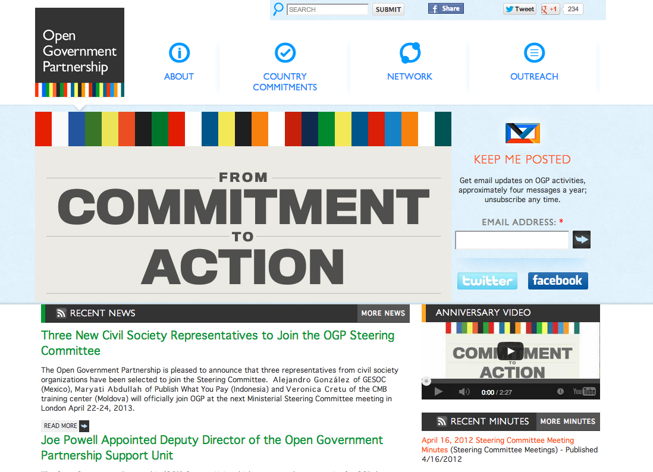
Notes:
Mostrar video OGP

Slide 16
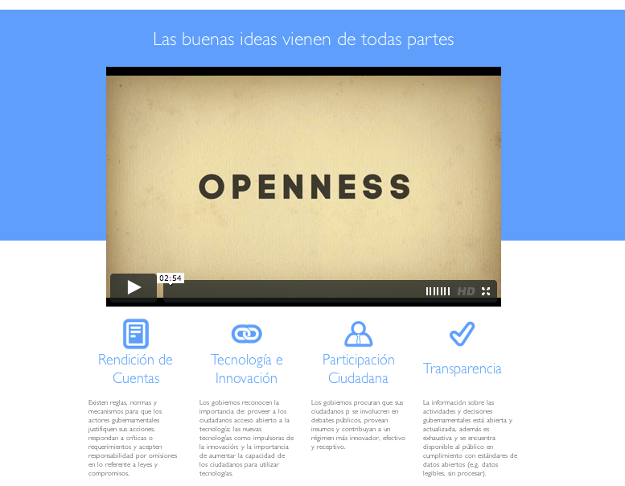

Slide 17

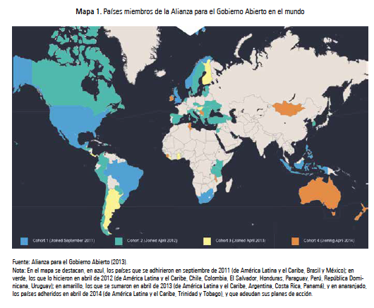

Slide 18
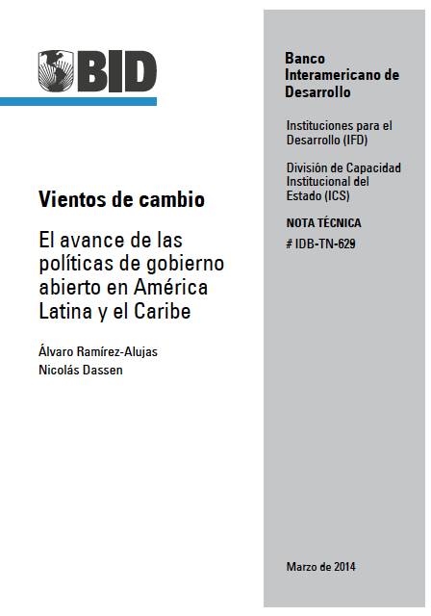
“[…] El gobierno abierto se postula como un renovado paradigma de reforma del Estado y modernización de la administración pública a partir de una nueva forma de articular las iniciativas de transparencia, participación ciudadana y colaboración de diversos actores para la co-producción de valor público […]”
http://t.co/m3RmktAIaD

Slide 19
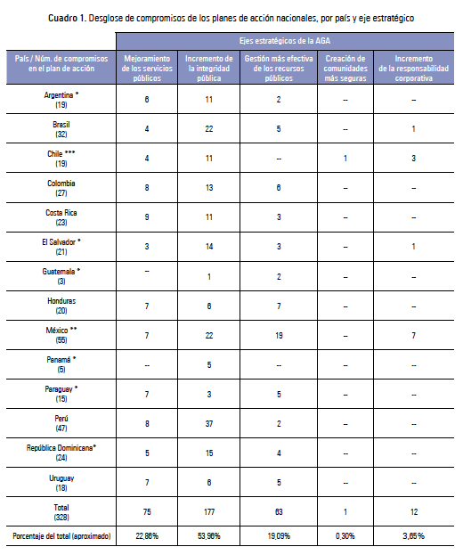

Slide 25
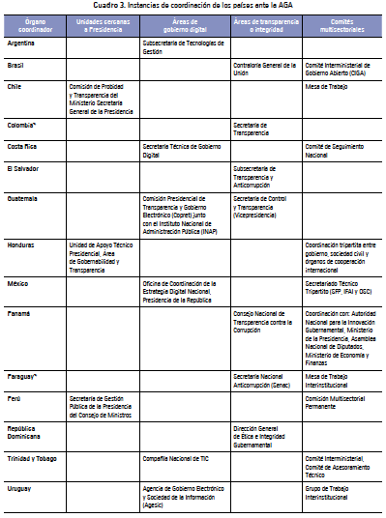
Diseño institucional sobre Planes de Acción OGP

Slide 26
Buenas prácticas en la región
País | Práctica o experiencia destacada
Brasil | Comité Interministerial de Gobierno Abierto (CIGA) Proceso de evaluación participativo del primer plan de acción
Chile | Instructivo Presidencial de Gobierno Abierto (del 12/11/2012) Portal de Gobierno Abierto Chile Atiende (Red Multiservicio), Portal de Datos Públicos
México | El rol de las Organizaciones de la Sociedad Civil: Desde el Plan de Acción Original (PAO) con 19 compromisos al Plan de Acción Ampliado (PAA) con 36 Secretariado Técnico Tripartita / Cédula de Seguimiento
Perú | Creación de matriz de indicadores para dar seguimiento al plan de acción Creación y puesta en marcha de Comisión Multisectorial
Uruguay | Consulta pública a la ciudadanía “Mi plan es escucharte: Consulta pública sobre gobierno abierto” y espacio “Seguí participando: Espacio de Opinión sobre Gobierno Abierto” Portal de Datos Abiertos

Slide 27
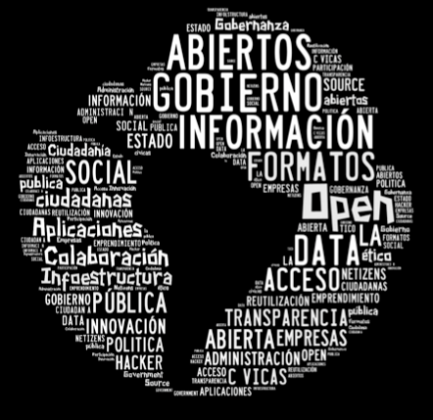
Las paradojas en los planes de acción y en las promesas de gobierno abierto en la región

Slide 28
Primera paradoja: El concepto de gobierno abierto es… demasiado abierto
Segunda paradoja: Un gobierno digitalizado no es lo mismo que un gobierno abierto
Tercera paradoja: Redacción autorreferente
Cuarta paradoja: Más de lo mismo versus demasiado de lo nuevo
Quinta paradoja: El proceso de diálogo entre los actores gubernamentales y la participación ciudadana importan tanto (o más) que los compromisos asumidos en los planes de acción
Sexta paradoja: Para avanzar en la consolidación de gobiernos abiertos se requiere un mayor compromiso, una mayor participación y un mayor involucramiento de los actores que, justamente, están fuera de él…

Slide 29
El camino a seguir…
Algunas recomendaciones y reflexiones sobre gobierno abierto en la región

Slide 30
Orientar los planes de acción hacia las necesidades de la gente.
El gobierno abierto no se agota en el gobierno: hacia un nuevo modelo de sociedad.
El debate entre el acceso a la información, la privacidad y la seguridad.
“[…] En definitiva, el gobierno abierto es un camino, no la meta. Es un medio, no un fin en sí mismo, y de ello dependerá en el futuro próximo si este nuevo espacio de “contrato social” logra brindar los frutos esperados para contribuir a la construcción de sociedades más prósperas, equitativas, justas y cuyos resultados vayan orientados a mejorar la calidad de vida de las personas y el bienestar colectivo de nuestros pueblos […]”

Slide 31
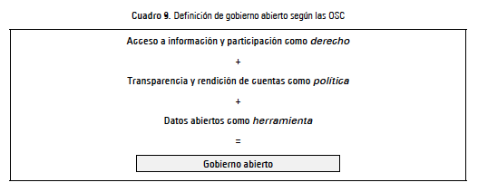


Slide 32
Y para ello se requieren…
1. Nuevas arquitecturas y modelos para la participación e iniciativa ciudadana (involucramiento/compromiso/confianza)
2. Adecuar el nuevo software del Gobierno Abierto al (en algunos casos obsoleto y anacrónico) hardware institucional en la esfera pública (nuestras instituciones y organizaciones…)
3. Se requiere superar el periodo de “entusiasmo condicionado” al ciclo político… Pasar de políticas de gobierno a políticas de Estado
4. Entender que las políticas de gobierno abierto son parte sustantiva del andamiaje institucional que soporta los procesos de modernización del Estado y de la gestión pública (operan como una estrategia transversal de mejoramiento más allá de los ámbitos sectoriales y de las islas de gestión)

Slide 33
“[…] El gobierno abierto es un camino, no la meta. Es un medio, no un fin en sí mismo, y de ello dependerá en el futuro próximo si este nuevo espacio de “contrato social” logra brindar los frutos esperados para contribuir a la construcción de sociedades más prósperas, equitativas, justas y cuyos resultados vayan orientados a mejorar la calidad de vida de las personas y el bienestar colectivo de nuestros pueblos […]”

Slide 34
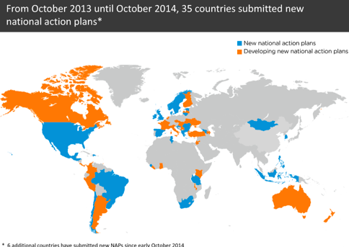

Slide 35
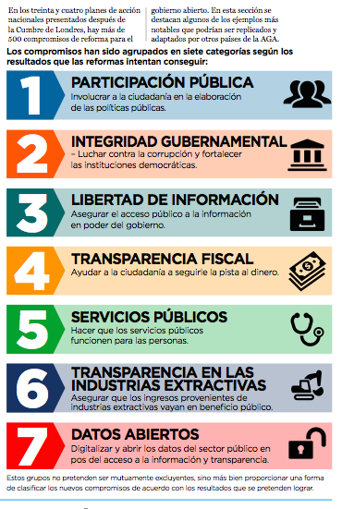

Slide 36
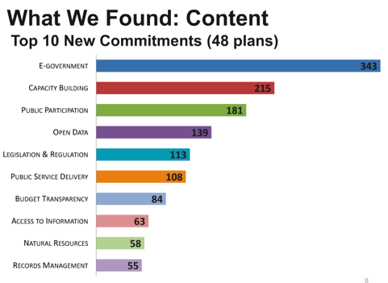

Slide 37
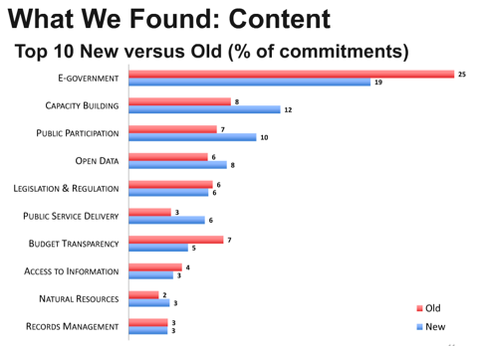

Slide 38
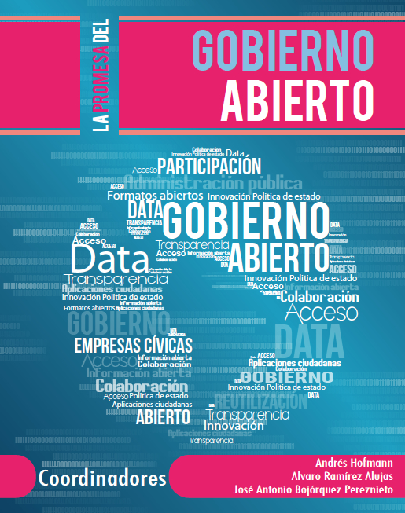

Contenidos
Capítulo 1: Los límites de la transparencia gubernamental y del acceso ciudadano a la información pública
Capítulo 2: ¿Qué es el Gobierno Abierto? Una visión conceptual
Capítulo 3: ¿Qué es el Gobierno Abierto Perspectivas en clave latinoamericana
Capítulo 4: ¿Qué son los datos abiertos y para qué sirven?
Capítulo 5: Las organizaciones de la sociedad civil y el gobierno abierto
Capítulo 6: Políticas públicas de gobierno abierto: Algunos casos
Sitio Web: http://www.lapromesadelgobiernoabierto.info/

Slide 39
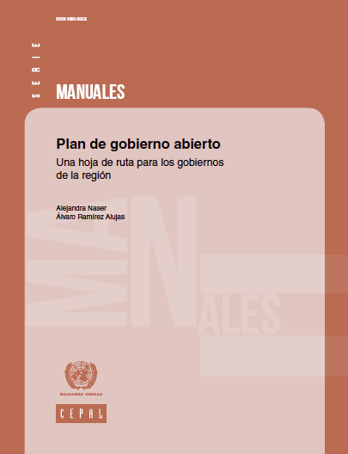
Manual ILPES Gobierno Abierto (2014)
http://www.eclac.cl/cgi-bin/getProd.asp?xml=/publicaciones/xml/2/52632/P52632.xml&xsl=/tpl/p9f.xsl&base=/ilpes/tpl/top-bottom.xslt

Slide 40
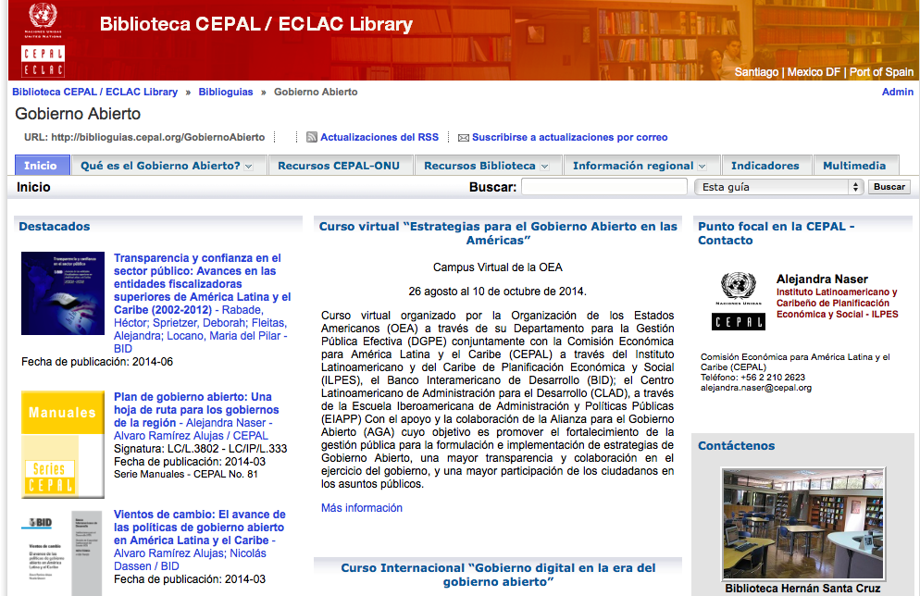
http://biblioguias.cepal.org/GobiernoAbierto

Slide 41

42 Voces sobre Gobierno Abierto (2014)
http://www.xarxaip.cat/wp-content/uploads/2014/05/42-voces1.pdf

Slide 42
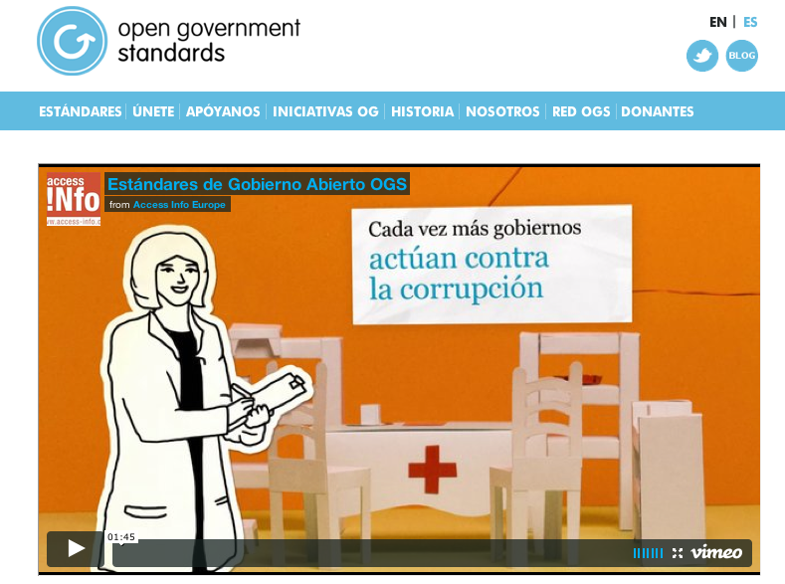

Notes:
Mostrar Video: http://vimeo.com/73681408
Web OGS: http://opengovstandards.org/index.php?idioma=es

Slide 43
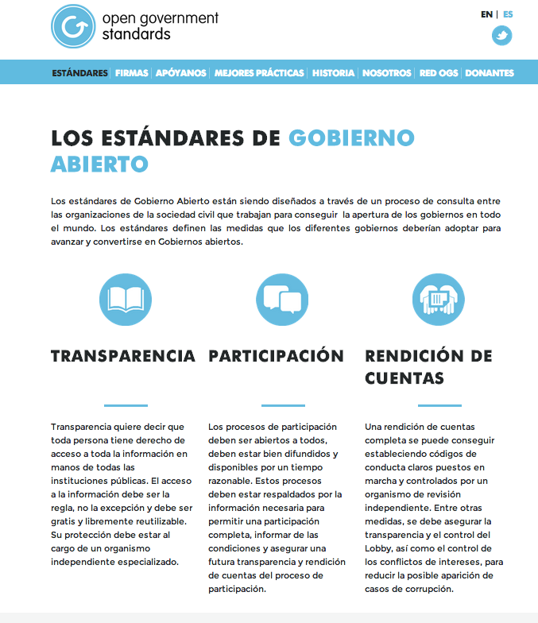
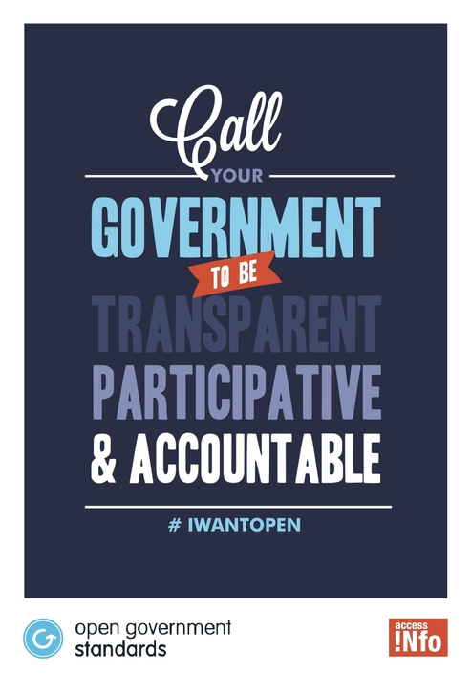
http://opengovstandards.org/

Slide 44
Algunas ideas para seguir el viaje…
Hablamos del legítimo ejercicio de los derechos humanos, de reducir asimetrías (sociales, económicas, políticas…), de reconfigurar las relaciones y espacios de poder para alcanzar el anhelado bienestar colectivo… Es un instrumento para la justicia social y el acceso a bienes y servicios públicos de calidad, desde una ética pública a disposición de nuestros pueblos, de nuestra gente… Es política, en el más amplio y complejo sentido que ello conlleva…
Es más que tecnología, plataformas digitales y apertura de datos en formatos abiertos… Es un nuevo paradigma que está cambiando la forma y fondo de cómo entendemos y ejercemos el poder en el siglo XXI
Desde el Gobierno Abierto al Estado Abierto… Y más allá [Se requiere predicar con el ejemplo… Desde los gobiernos, el Congreso, el Poder Judicial, los municipios, los órganos garantes, las universidades y centros científicos y tecnológicos… Las OSC/ONG, los organismos internacionales y el sector privado]
En otras palabras el Gobierno Abierto no debe agotarse a ser parte de AGA… Es una plataforma de base (piso), no techo… Condición necesaria pero no suficiente!
En definitiva: Es una nueva forma de gobernar: por, para y a través de la ciudadanía como protagonista y eje de la política pública… Es una vía, entre muchas otras, para mejorar nuestros sistemas democráticos y facilitar la consolidación de un nuevo modelo de gobernanza para el siglo XXI, con apertura, transparencia y rendición de cuentas, participación ciudadana y colaboración cívica…

Slide 45
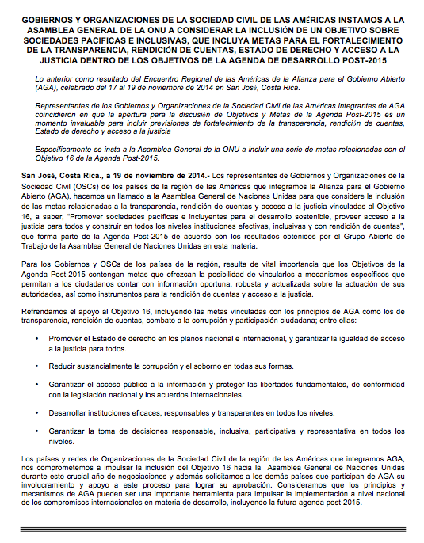

#OGPSanJose

Slide 46
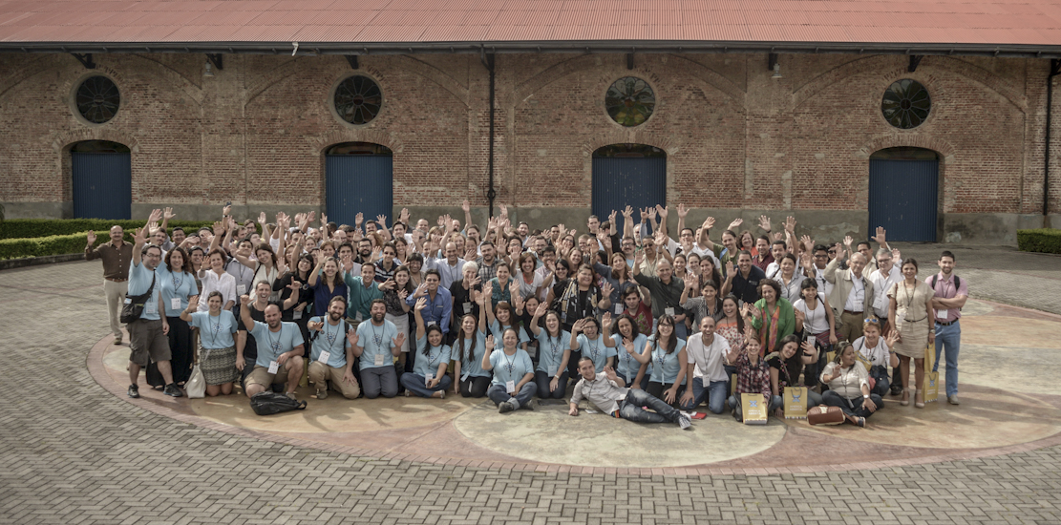
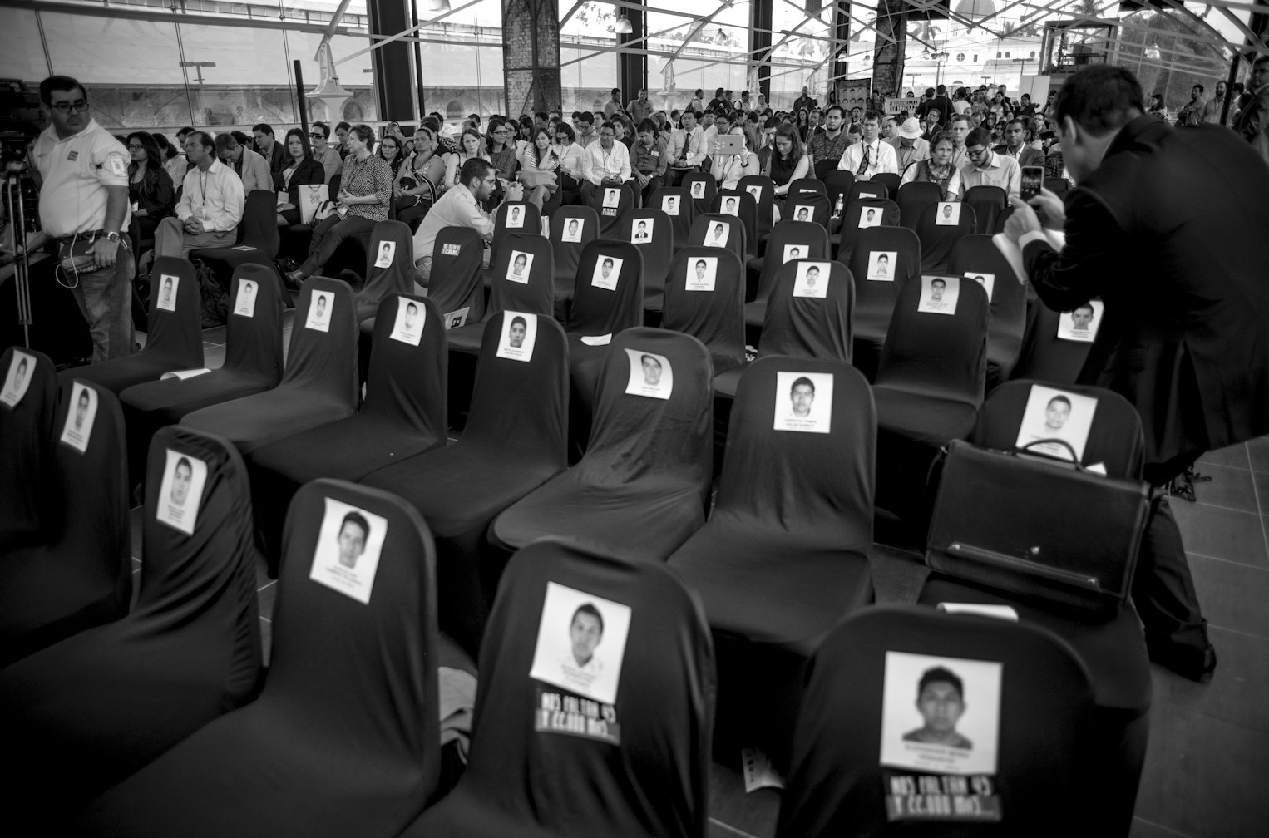

Slide 47
“La democracia, más que un sistema político, es el espacio efectivo de realización de los seres humanos como seres autónomos, colaboradores, respetuosos, responsables, imaginativos, abiertos, con la posibilidad de estar continuamente generando un espacio de convivencia en el mutuo respeto y la colaboración…”
Humberto Maturana, 1990

Slide 48

Notes:
Ver: http://www.youtube.com/watch?v=Mj7NvmFr5i0

Slide 49

Gobierno Abierto…

Slide 50
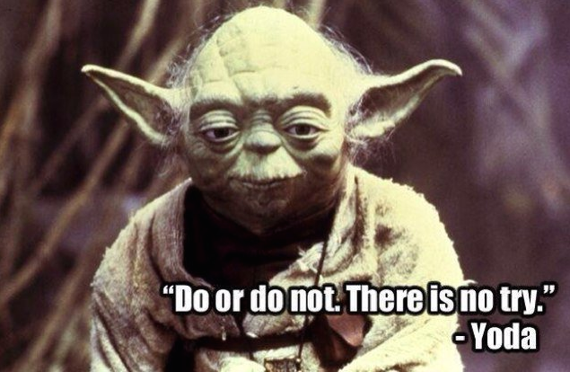

Slide 51
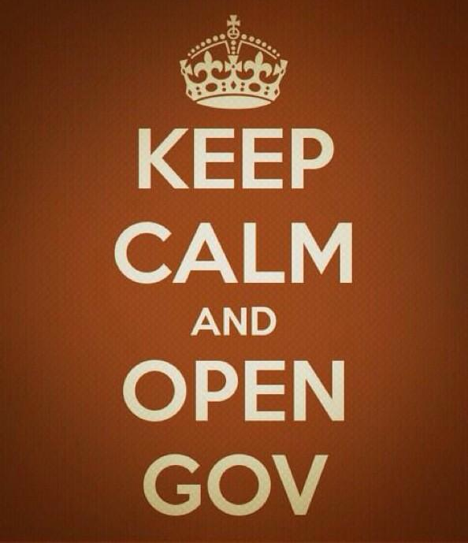

Slide 52
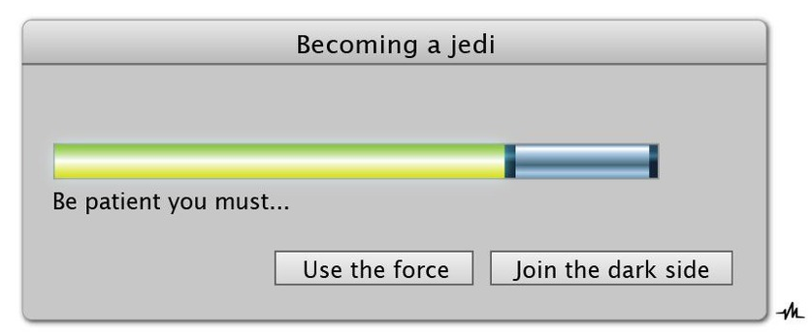
¡Muchas gracias!
…Y qué la fuerza de lo abierto nos acompañe!
Álvaro V. Ramírez-Alujas - En Twitter: @redmatriz
email: alvaro.ramirez@cepal.org
Sitio Web: http://www.eclac.org/ilpes/

Slide 53
“Tarde o temprano entenderás la diferencia
entre conocer el camino y andar el camino”
Morpheus a Neo, The Matrix (1999)

Slide 54
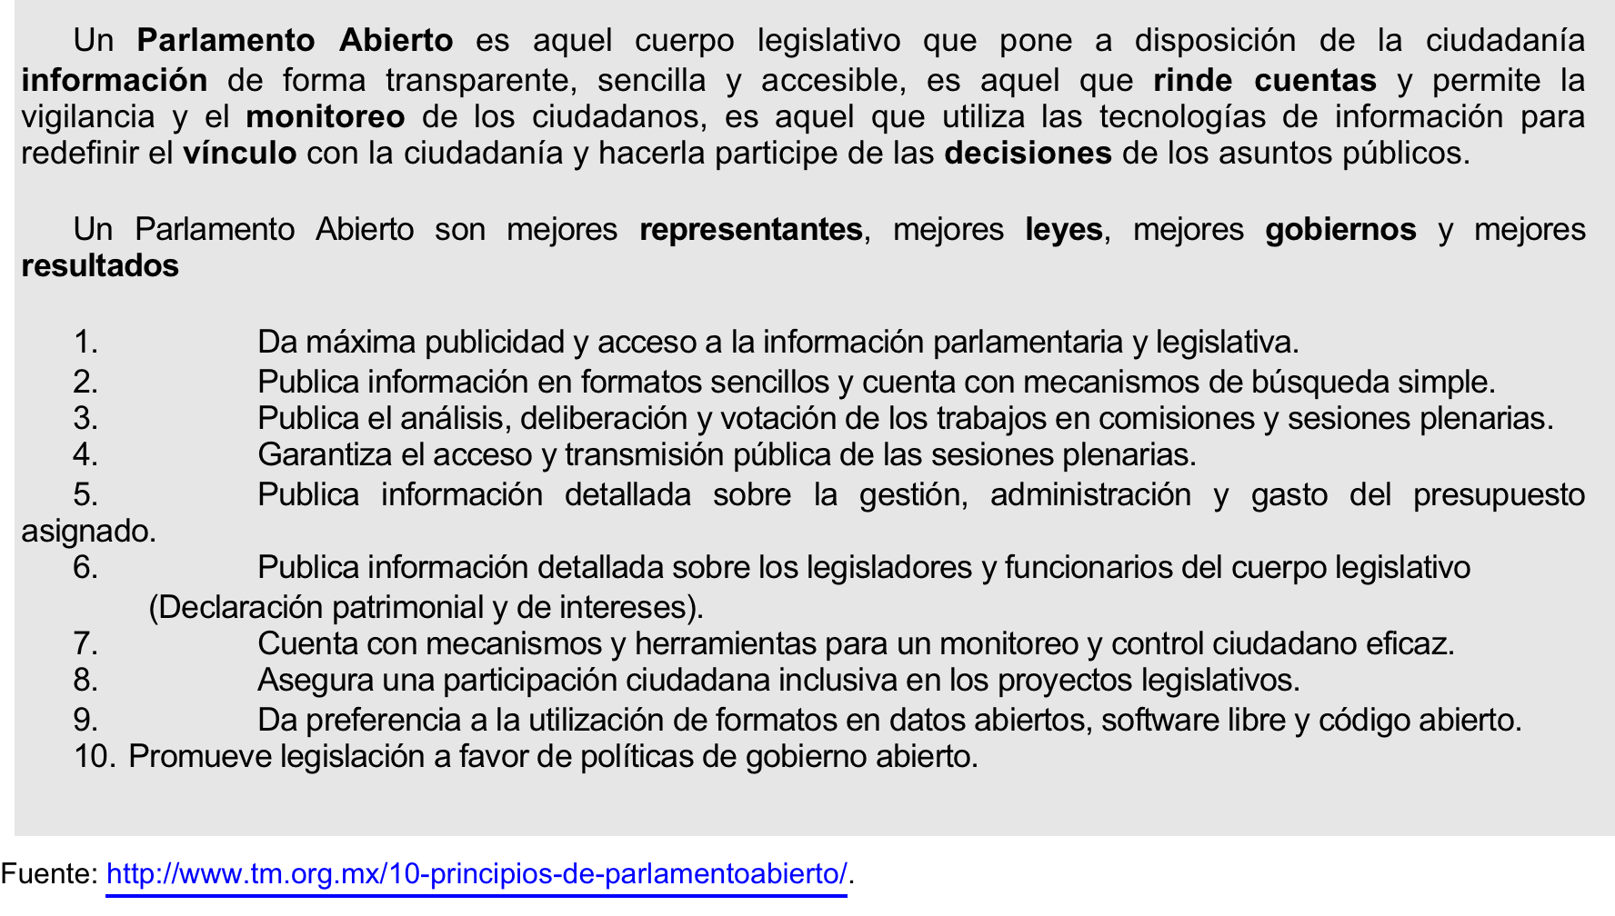
BONUS TRACK: Principios de un Parlamento Abierto: Una nueva relación entre el ciudadano y sus representantes
http://www.eclac.cl/cgi-bin/getProd.asp?xml=/publicaciones/xml/2/52632/P52632.xml&xsl=/tpl/p9f.xsl&base=/ilpes/tpl/top-bottom.xslt

